Slide 1
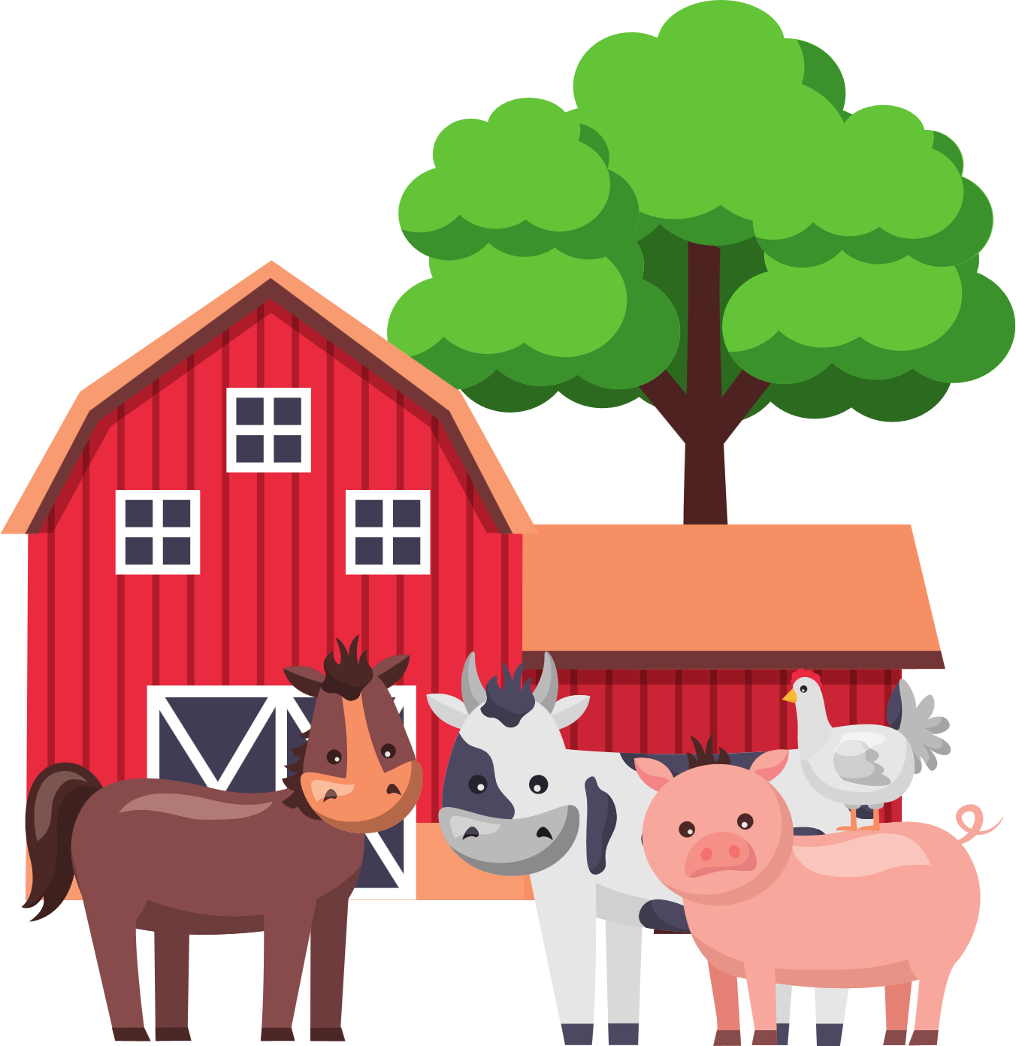


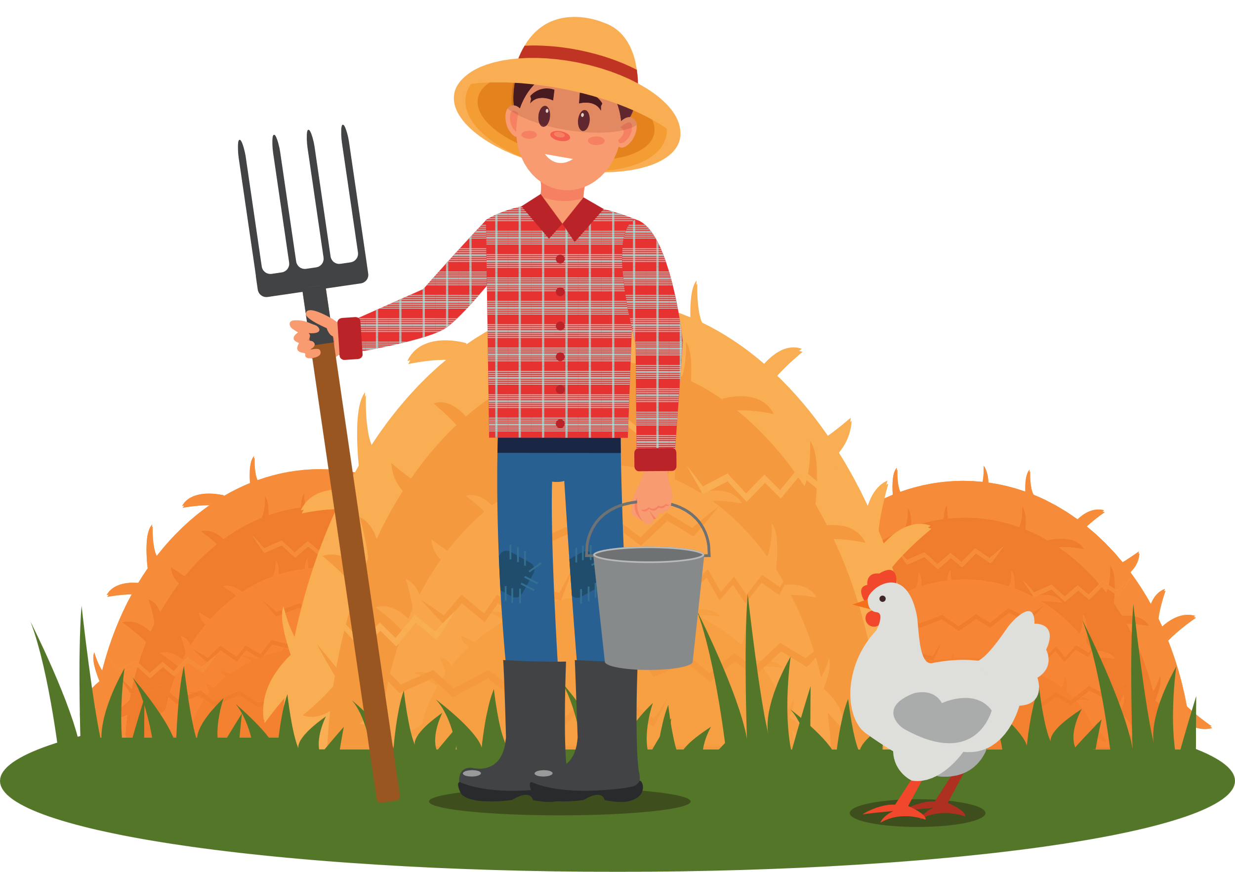


Slide 2


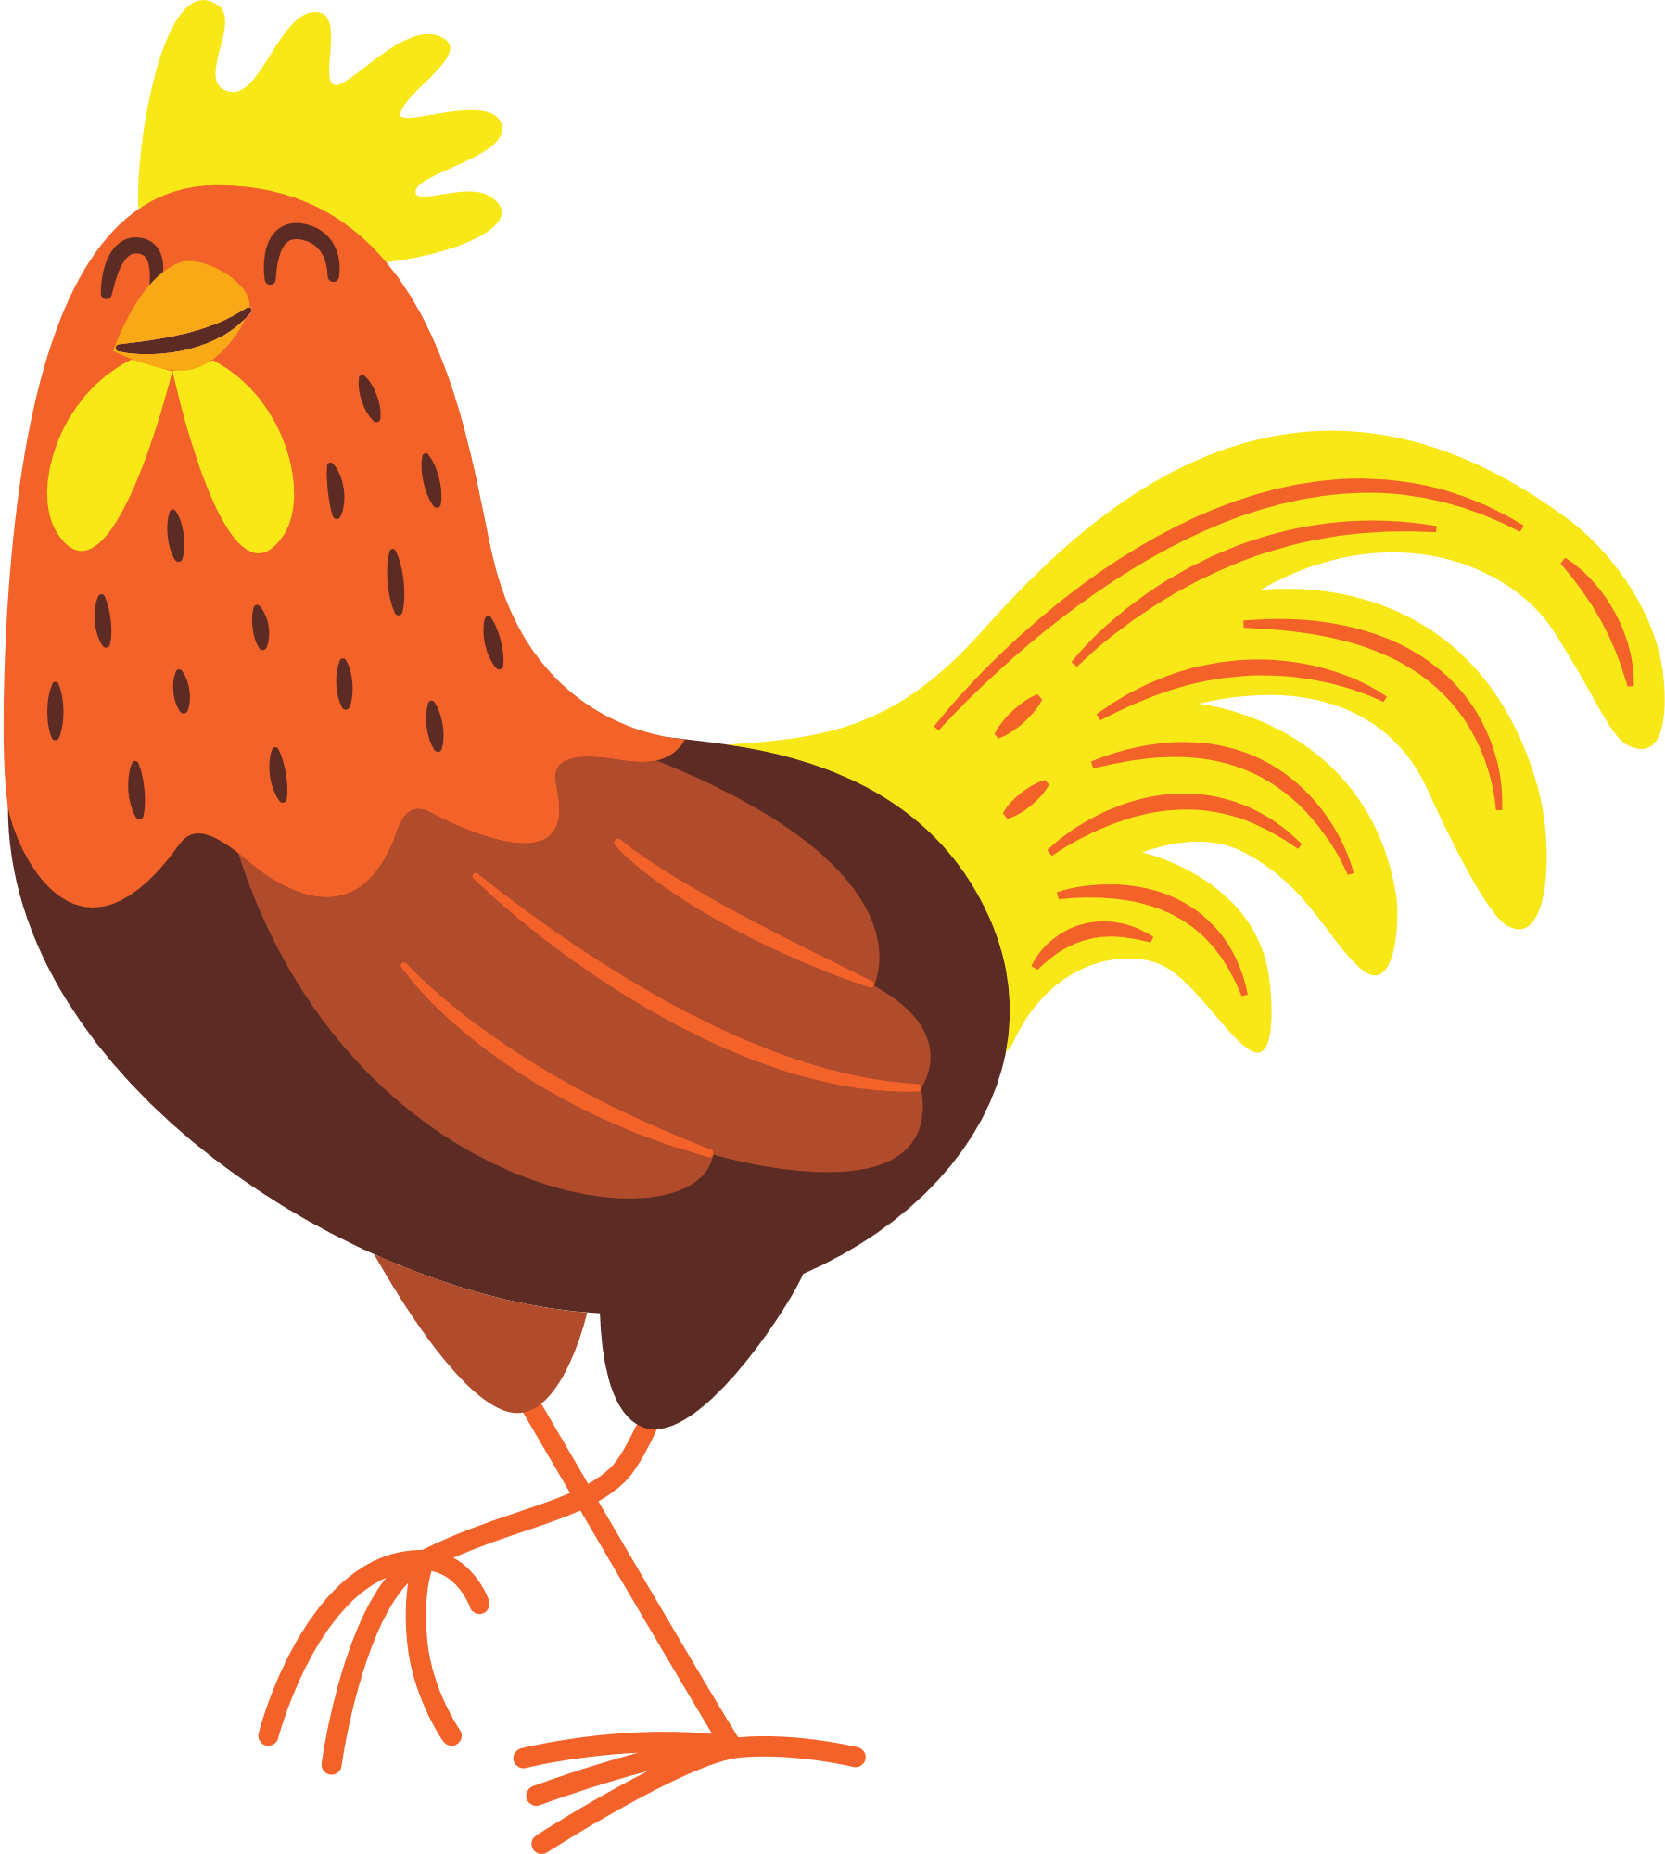
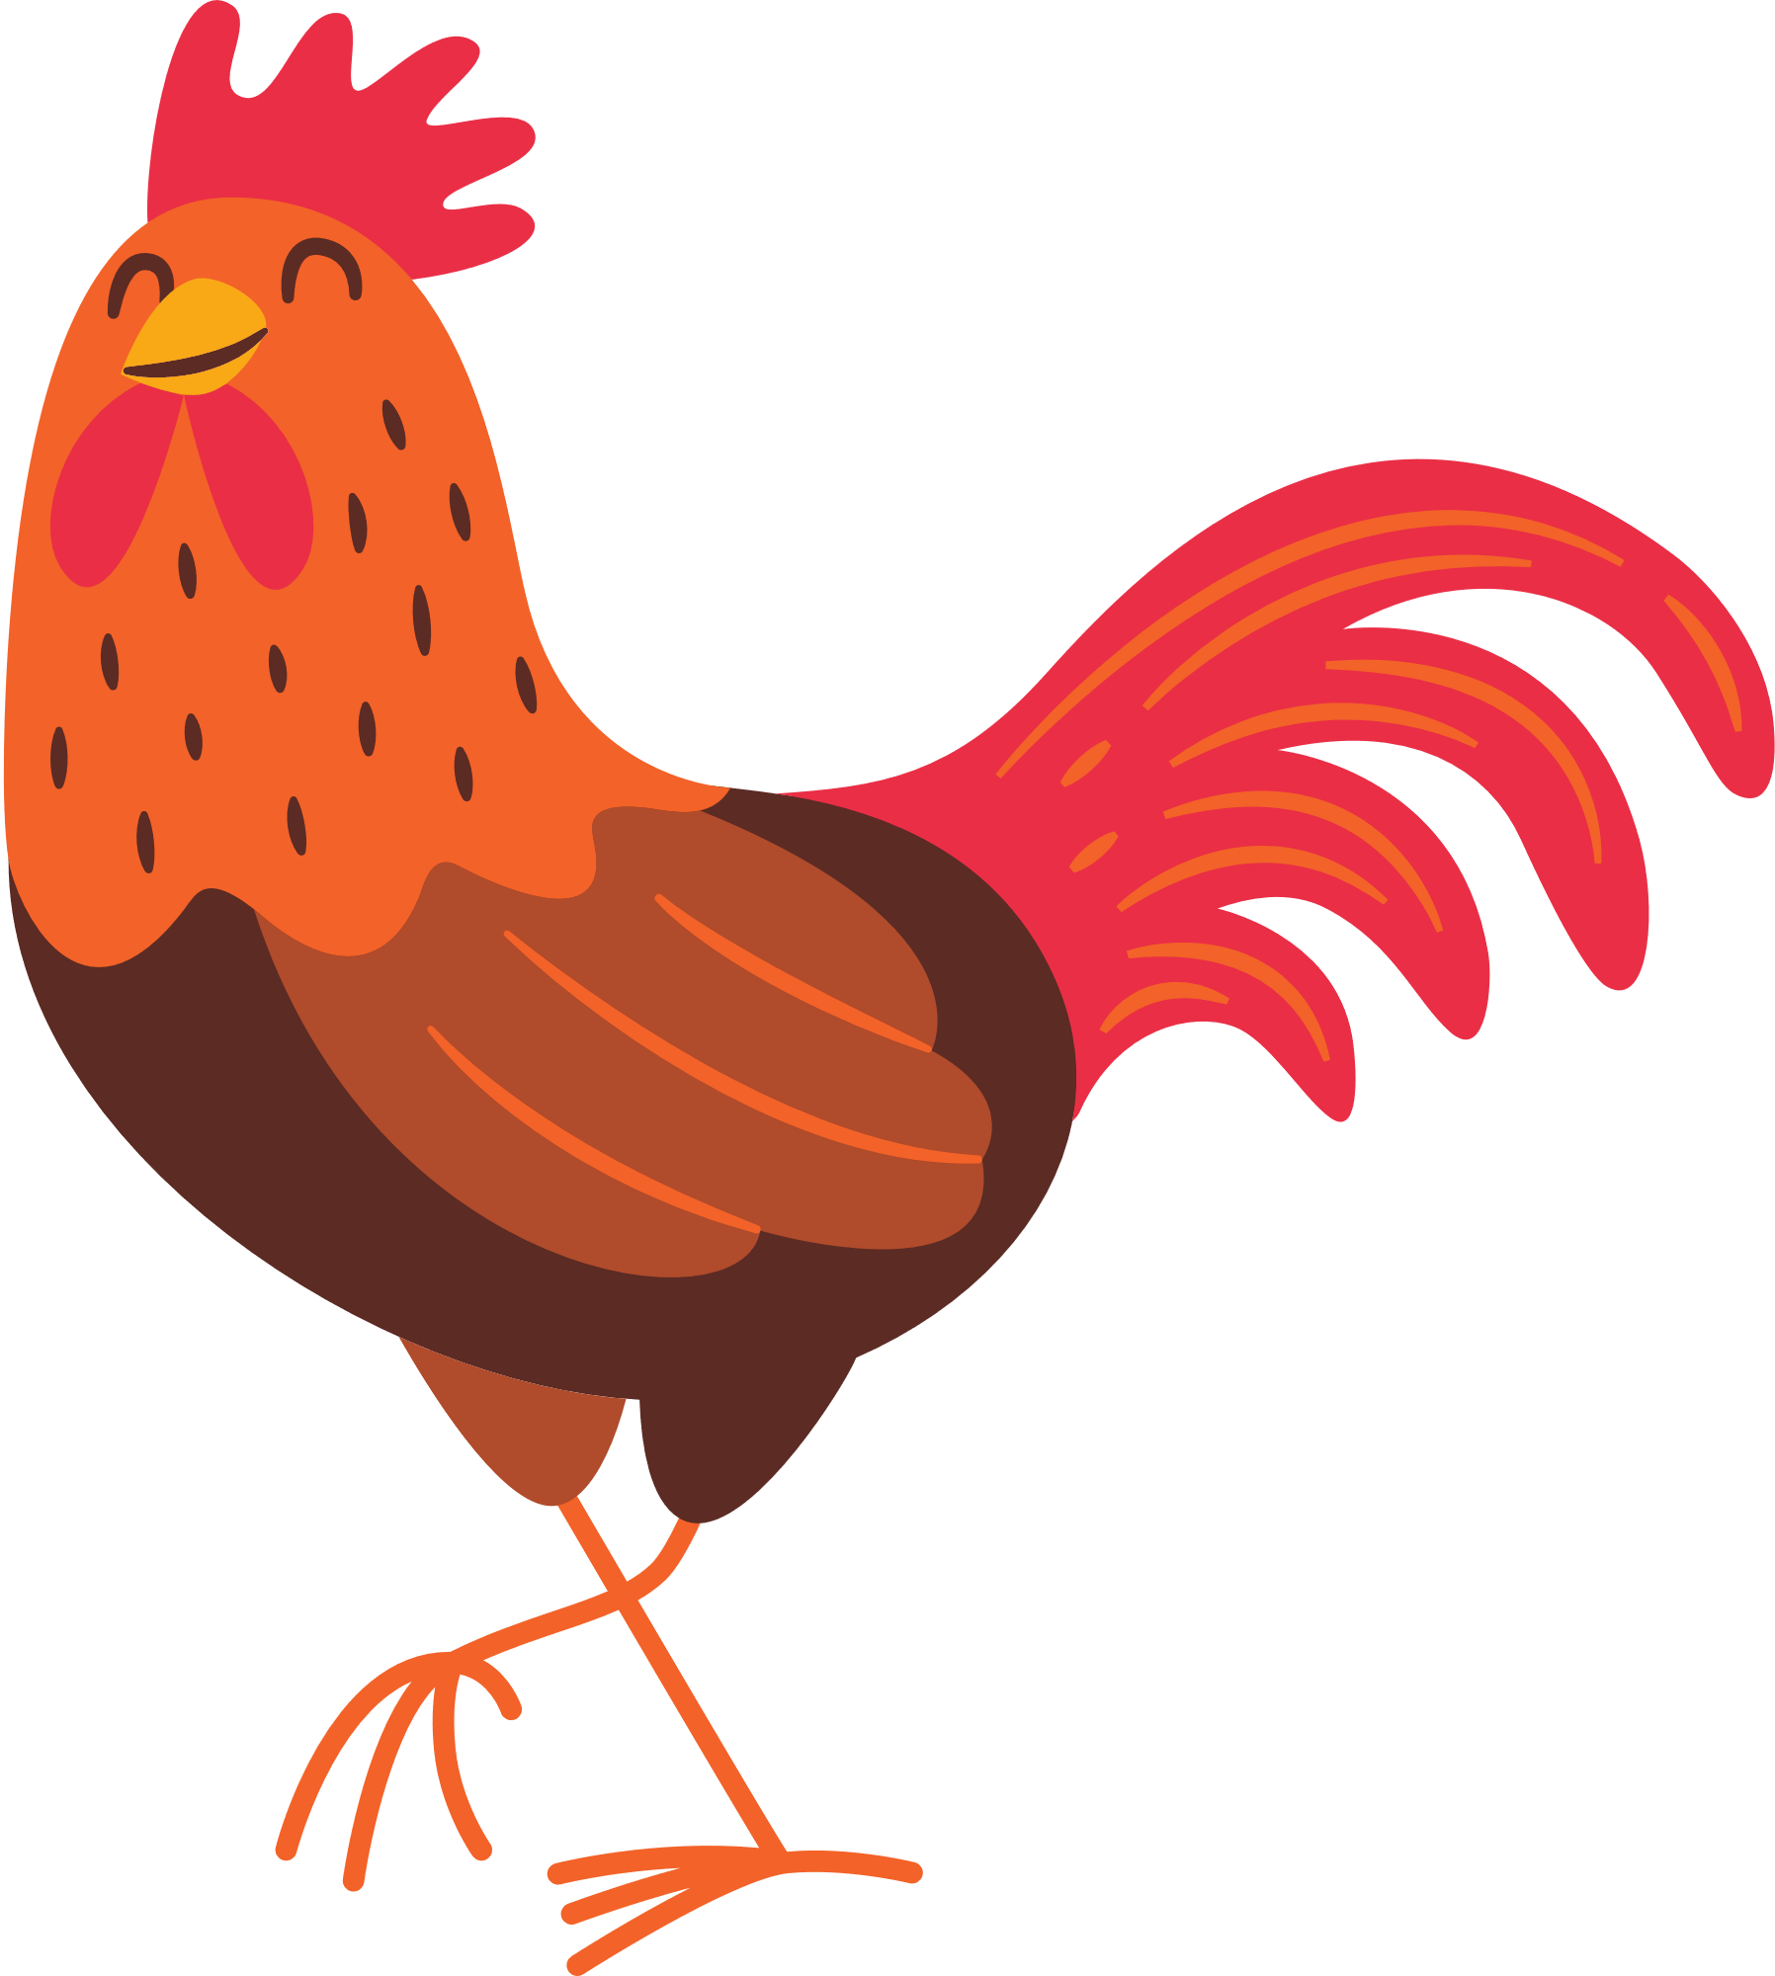
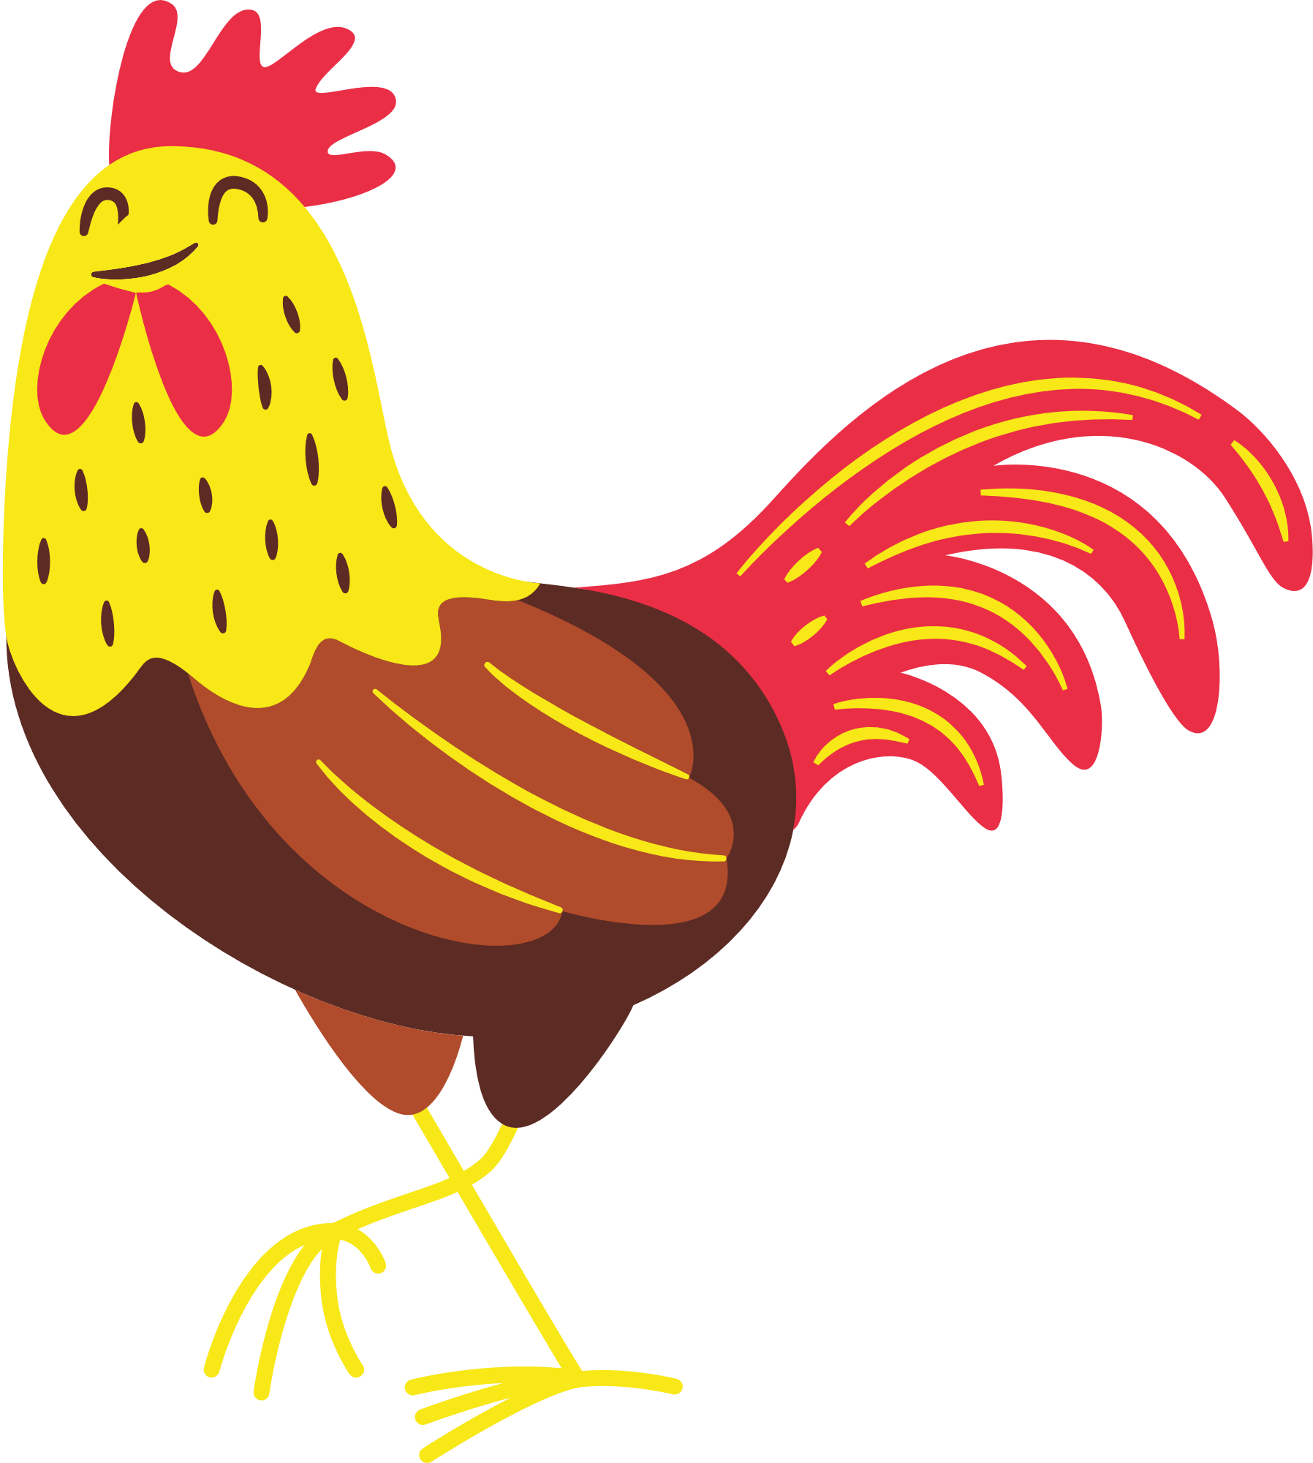
Thứ … ngày ... tháng … năm ...

Slide 3


- Nêu được phỏng đoán của bản thân về nội dung bài đọc qua tên bài và tranh minh hoạ.
- Đọc trôi chảy bài đọc, ngắt nghỉ đúng dấu câu, đúng logic ngữ nghĩa, đúng mạch cảm xúc của bài thơ; trả lời được các câu hỏi tìm hiểu bài. Hiểu được nội dung của bài đọc: Tiếng gà người cháu nghe thấy trên đường hành quân đã gợi nhớ về những kỉ niệm tuổi thơ tươi đẹp, êm đềm bên bà. Từ đó, rút ra được ý nghĩa: Ca ngợi tình cảm bà cháu chan chứa yêu thương và những kỉ niệm đẹp, hạnh phúc của tuổi thơ được sống bên bà. Học thuộc lòng được bài thơ.
– Tìm đọc được một truyện viết về trải nghiệm thú vị của thiếu nhi, một giấc mơ hoặc một ước mơ đẹp của thiếu nhi hoặc truyện khoa học viễn tưởng viết cho thiếu nhi, viết được Nhật kí đọc sách và chia sẻ được với bạn về chi tiết mà em thích nhất khi đọc truyện, giải thích được lí do em thích.

Slide 4



Slide 5




Quan sát tranh minh hoạ, đọc tên bài thơ và đoán xem bài thơ viết về điều gì.
Thực hiện nhóm đôi

Slide 6



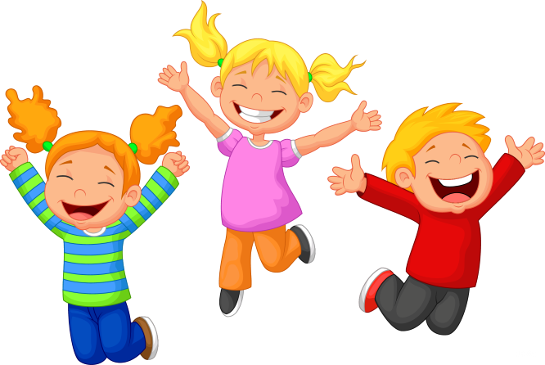

Slide 7





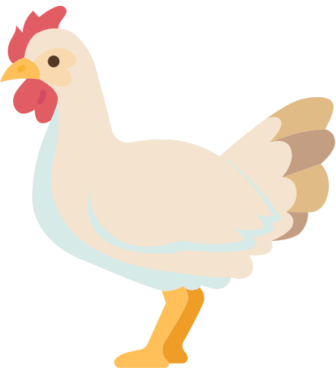
Đọc mẫu
Đọc mẫu
Mắt dõi
Tai nghe
Tay dò

Slide 8
Tiếng gà trưa
(Trích)
Trên đường hành quân xa
Dừng chân bên xóm nhỏ
Tiếng gà ai nhảy ổ:
“Cục... cục tác cục ta”
Nghe xao động nắng trưa
Nghe bàn chân đỡ mỏi
Nghe gọi về tuổi thơ.
Tiếng gà trưa
Ổ rơm hồng những trứng
Này con gà mái mơ
Khắp mình hoa đốm trắng
Này con gà mái vàng
Lông óng như màu nắng.
Tiếng gà trưa
Mang bao nhiêu hạnh phúc
Đêm cháu về nằm mơ
Giấc ngủ hồng sắc trứng.
Cháu chiến đấu hôm nay
Vì lòng yêu Tổ quốc
Vì xóm làng thân thuộc
Bà ơi, cũng vì bà
Vì tiếng gà cục tác
Ổ trứng hồng tuổi thơ.
Xuân Quỳnh

Slide 9

Bài đọc
được chia thành mấy đoạn
Bài đọc được chia thành 3 đoạn
Đoạn 1: Khổ thơ đầu.
Đoạn 2: Khổ thơ 2 và 3.
Đoạn 3: Khổ thơ cuối.

Slide 10


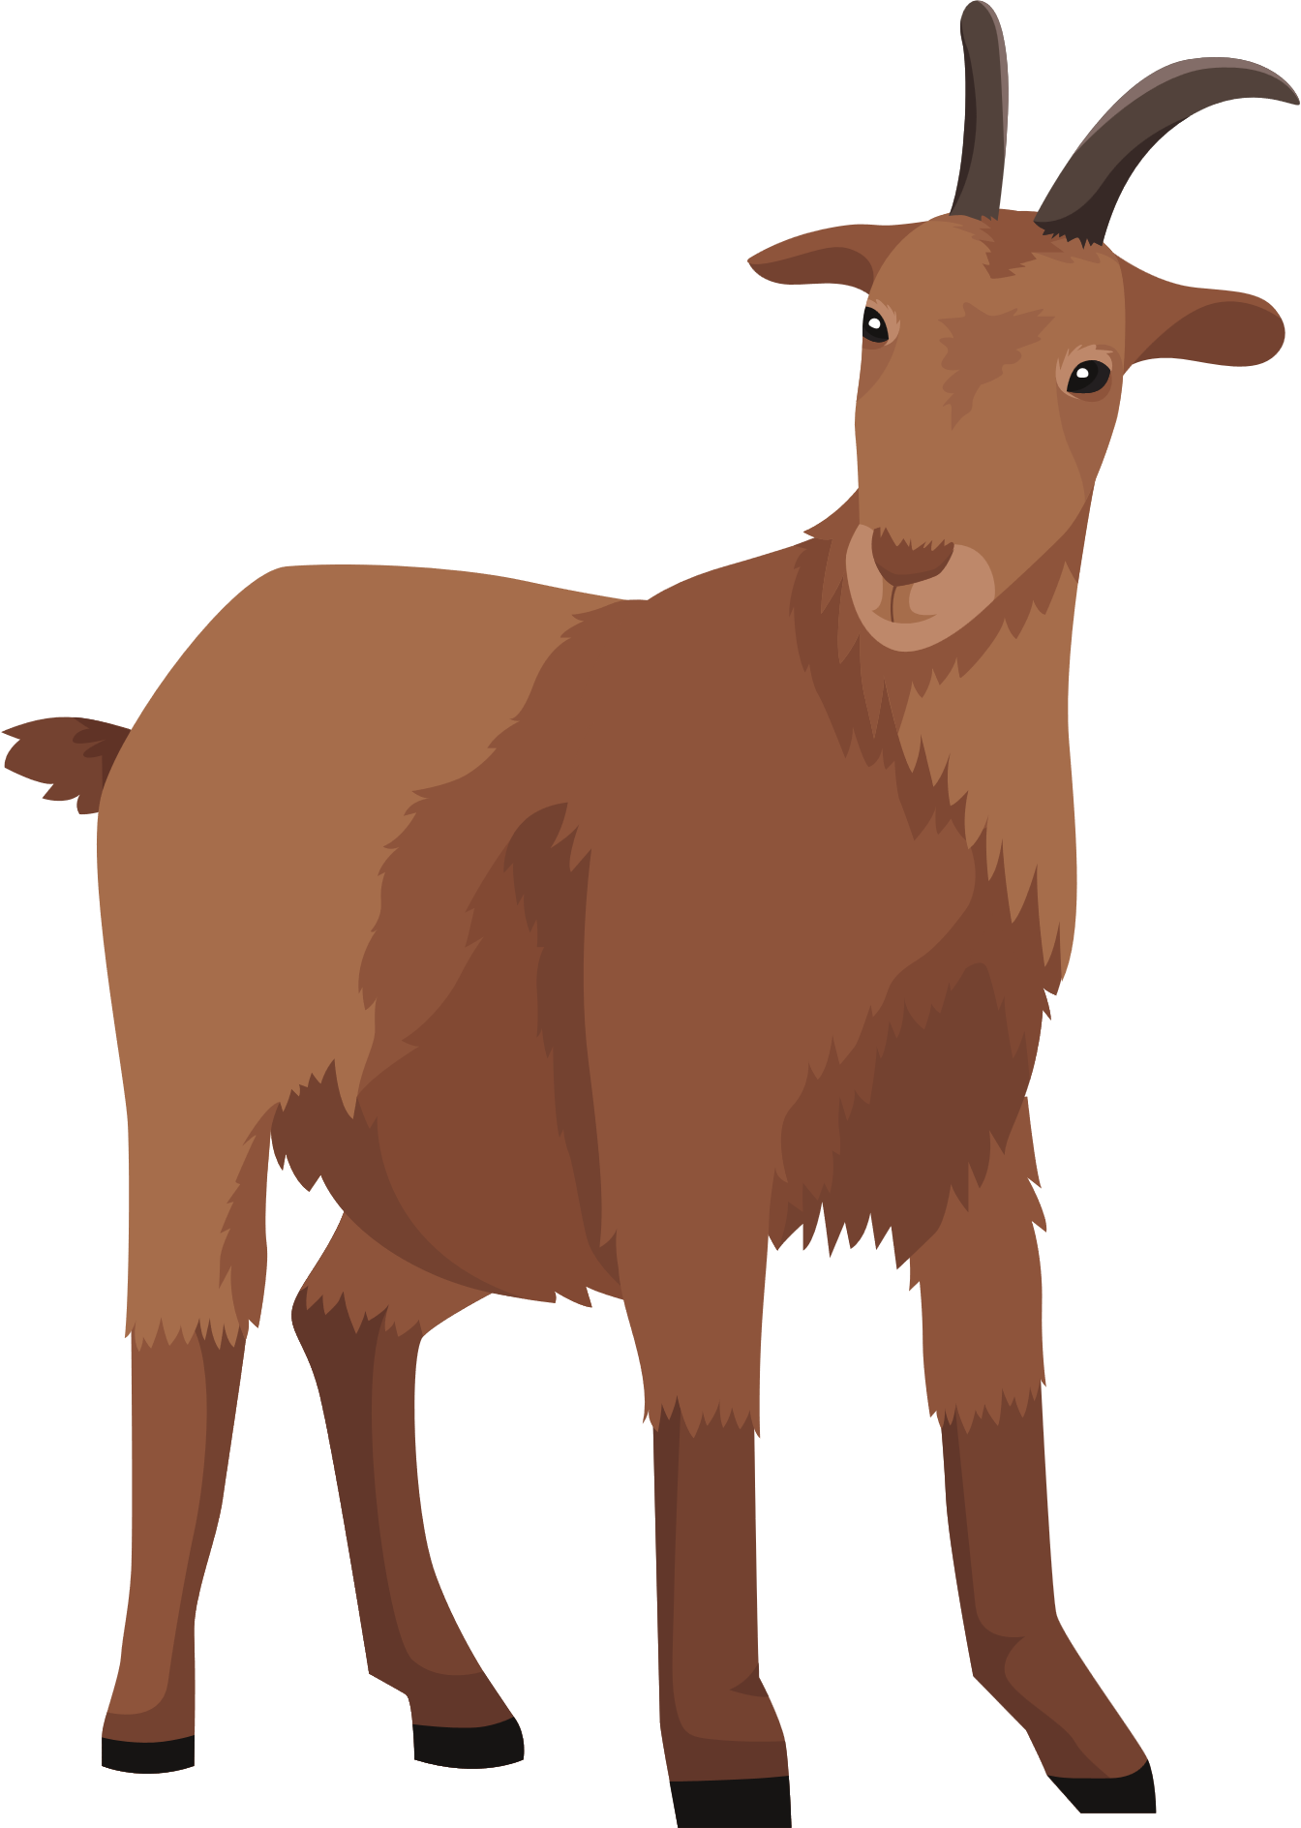
Đoạn 1
Trên đường hành quân xa
Dừng chân bên xóm nhỏ
Tiếng gà ai nhảy ổ:
“Cục... cục tác cục ta”
Nghe xao động nắng trưa
Nghe bàn chân đỡ mỏi
Nghe gọi về tuổi thơ.

Slide 11

Đoạn 2
Tiếng gà trưa
Ổ rơm hồng những trứng
Này con gà mái mơ
Khắp mình hoa đốm trắng
Này con gà mái vàng
Lông óng như màu nắng.
Tiếng gà trưa
Mang bao nhiêu hạnh phúc
Đêm cháu về nằm mơ
Giấc ngủ hồng sắc trứng.

Slide 12
Đoạn 3
Cháu chiến đấu hôm nay
Vì lòng yêu Tổ quốc
Vì xóm làng thân thuộc
Bà ơi, cũng vì bà
Vì tiếng gà cục tác
Ổ trứng hồng tuổi thơ.

Slide 13
Giải nghĩa từ khó hiểu
Trong bài đọc có những từ nào em chưa hiểu nghĩa?

Slide 14
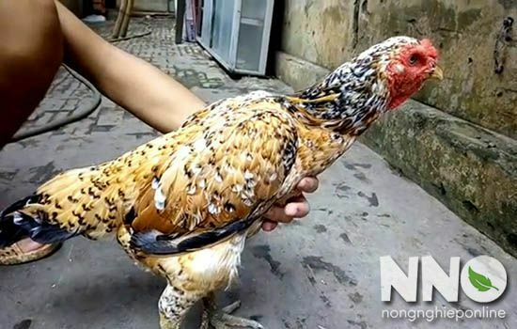

Giải nghĩa từ khó hiểu
gà mái mơ
gà mái mơ: những còn gà mái có bộ lông màu vàng và có đốm trắng bên trên.

Slide 15
Giải nghĩa từ khó hiểu
nghe (nghĩa trong bài: cảm thấy, nhận thấy).
xao động (ý trong bài nói về trạng thái tình cảm xúc động).

Slide 16
Giải nghĩa từ khó hiểu
giấc ngủ hồng sắc trứng: vừa gợi màu sắc của quả trứng vừa gợi liên tưởng về tương lai tốt đẹp

Slide 17

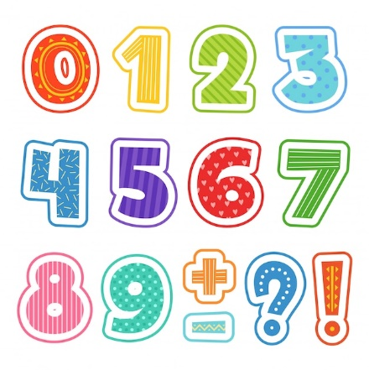





Luyện tập đọc nối tiếp
theo nhóm
Tiêu chí đánh giá
Đọc đúng.
Đọc to, rõ.
Ngắt, nghỉ đúng chỗ
Yêu cầu
Phân công đọc theo đoạn.
Tất cả thành viên đều đọc.
Giải nghĩa từ cùng nhau.

Slide 18
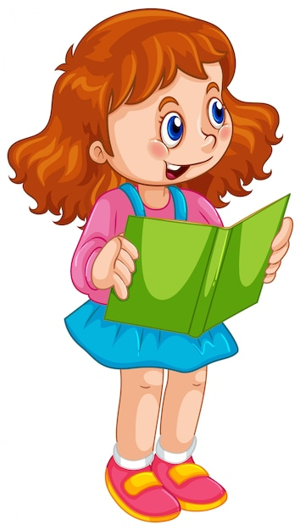
Thi đua đọc trước lớp
Tiêu chí đánh giá
Đọc đúng.
Đọc to, rõ.
Ngắt, nghỉ đúng chỗ

Slide 19

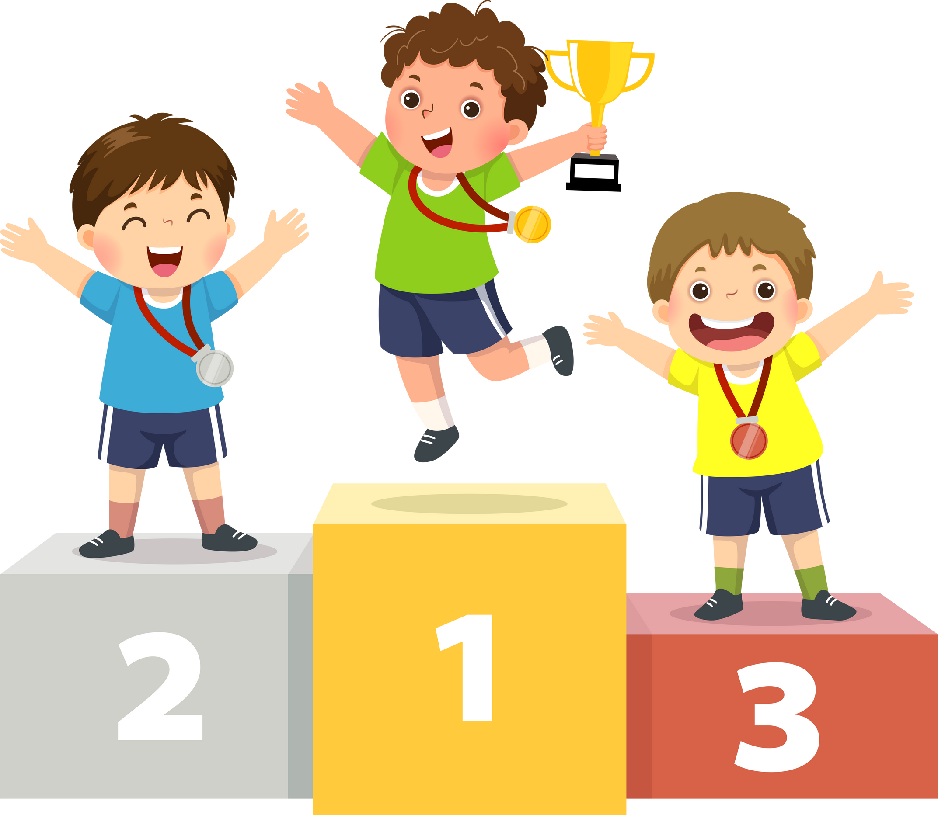
Bình chọn
Nhóm đọc tốt nhất

Slide 20



Slide 21
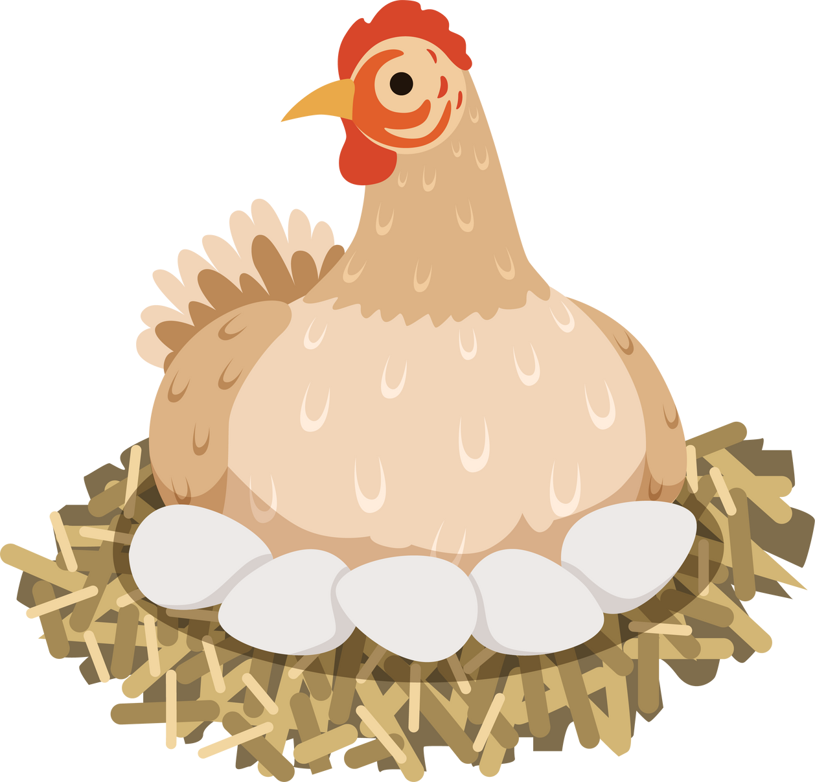
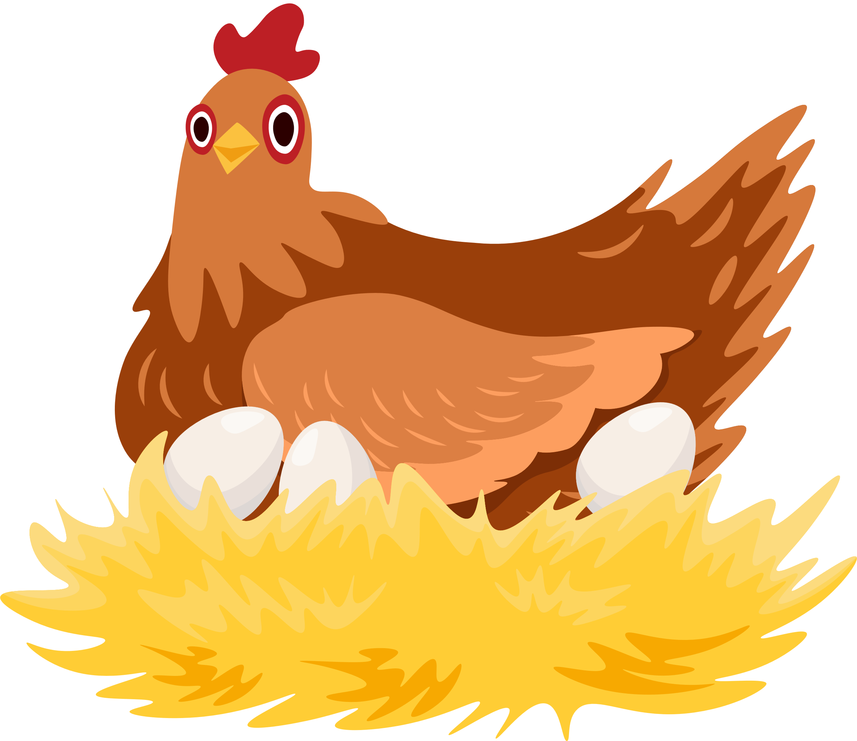

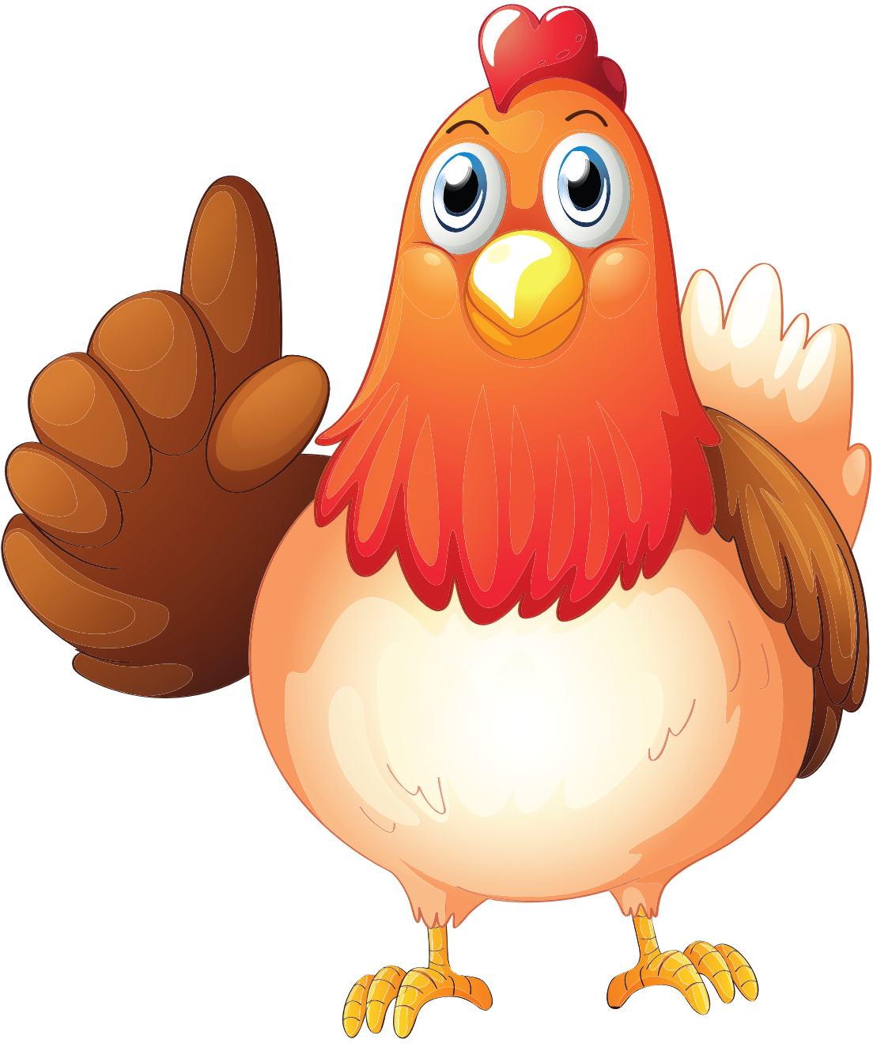
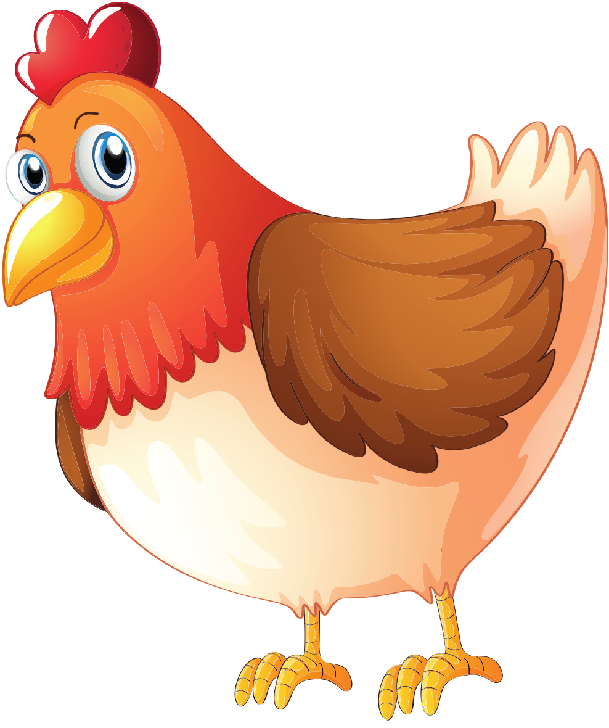
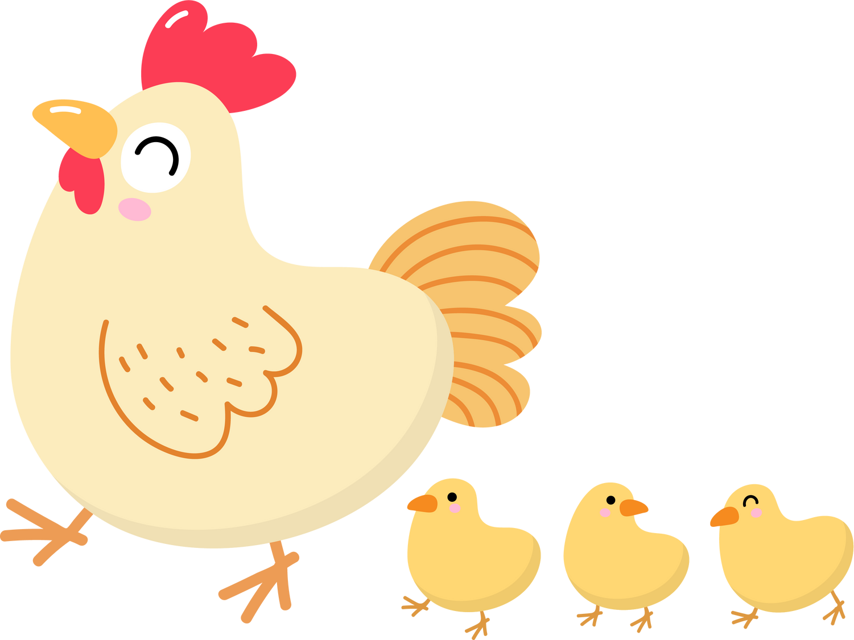
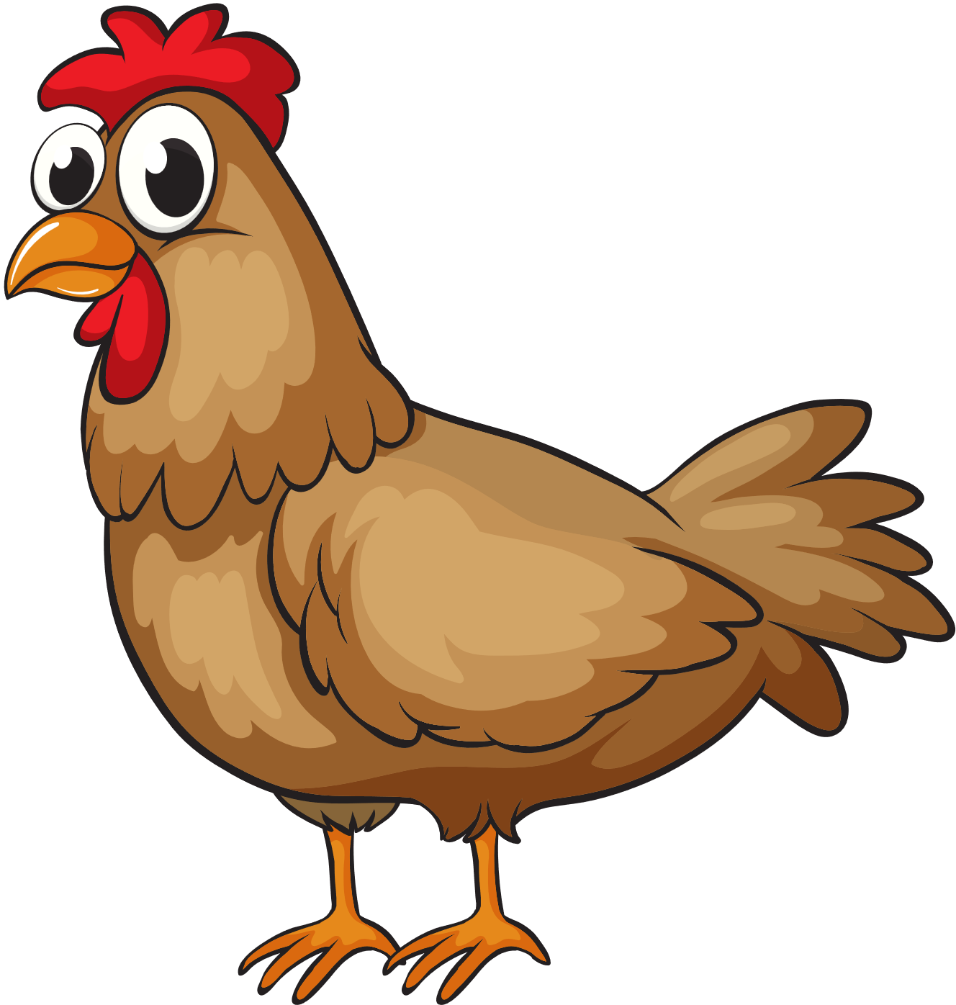
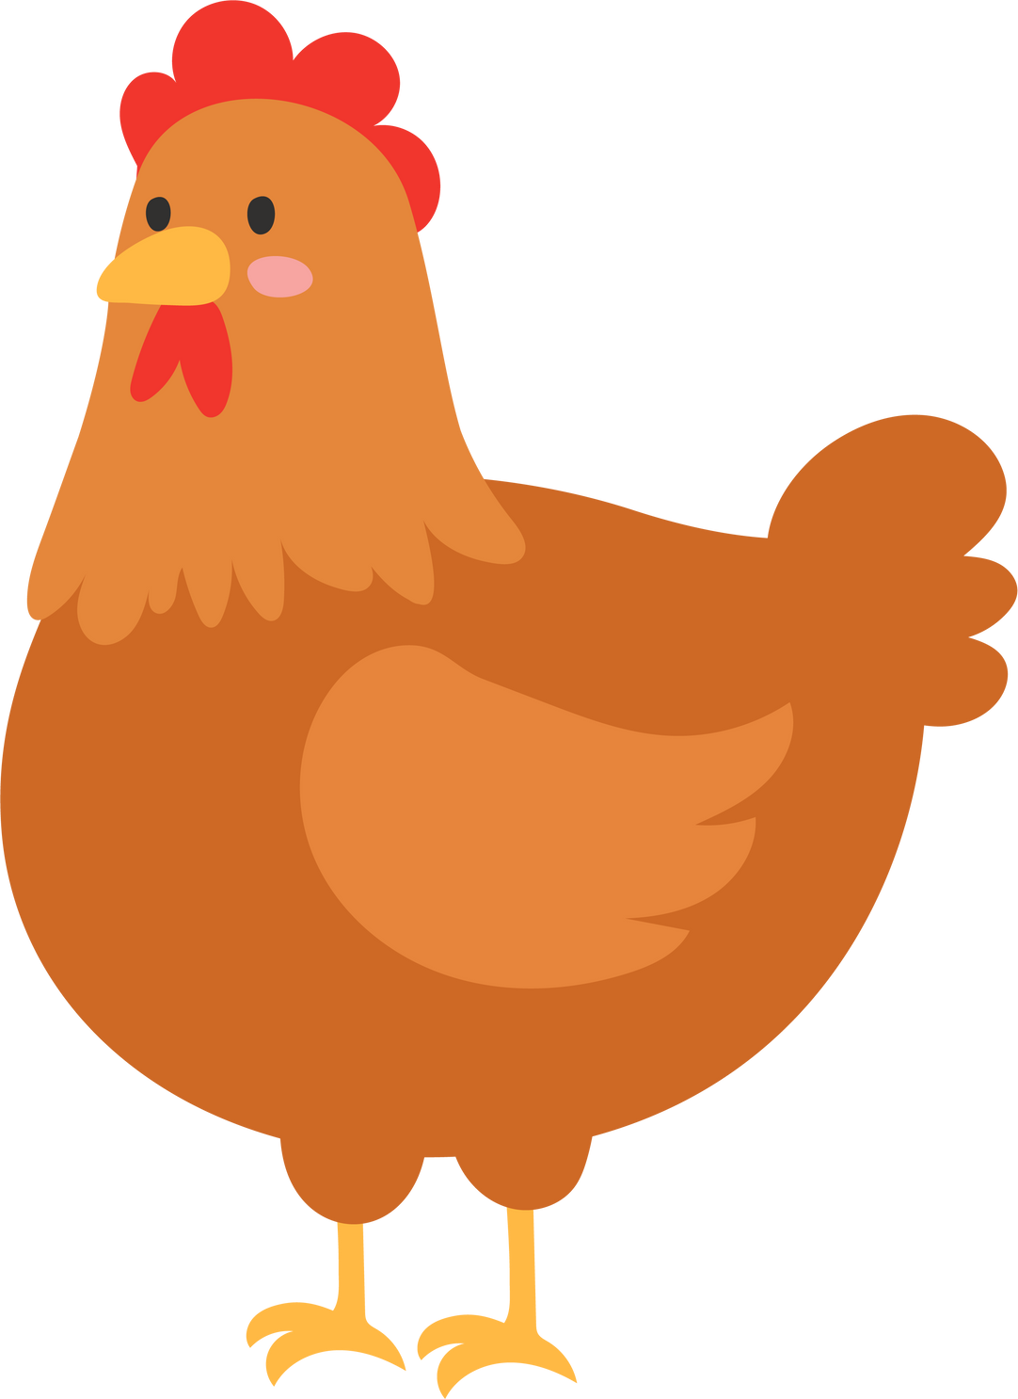
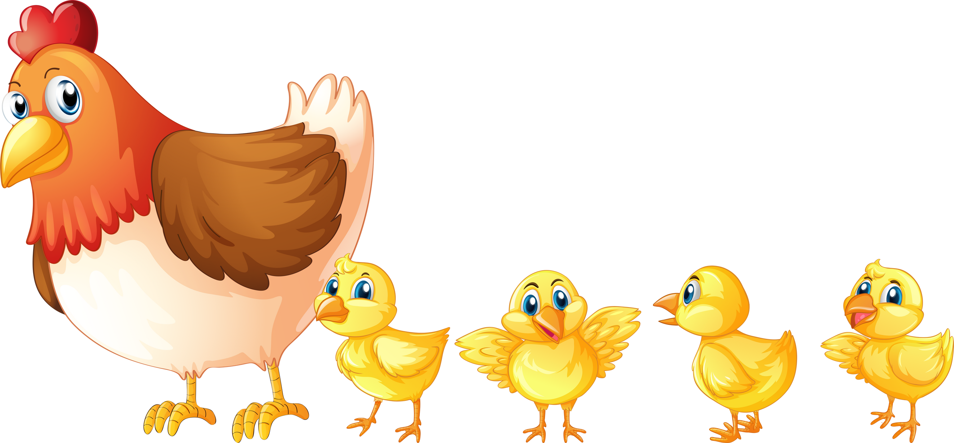
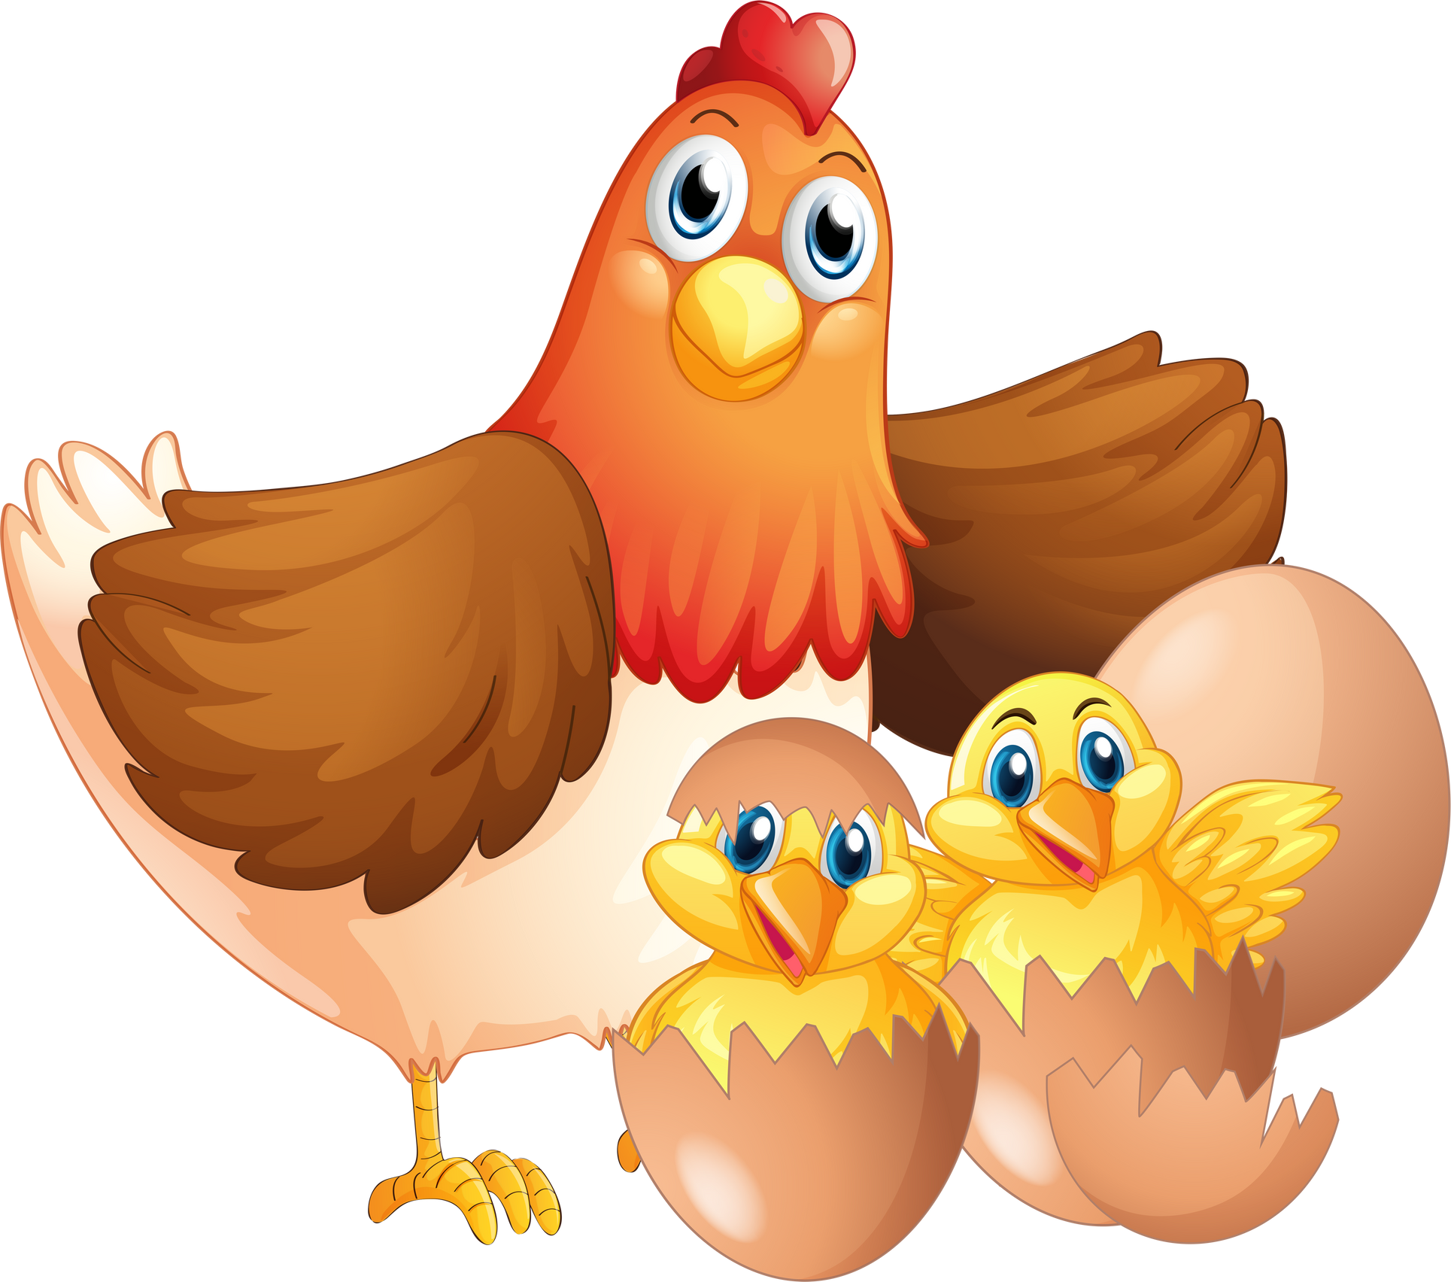
Trời sắp mưa rồi, các bạn hãy giúp bác nông dân lùa những chú gà về chuồng bằng cách trả lời đúng những câu hỏi sau nhé!

Slide 22

1. Âm thanh tiếng gà trưa trong khổ thơ đầu đem đến cho anh chiến sĩ những cảm xúc gì?
Trên đường hành quân xa
Dừng chân bên xóm nhỏ
Tiếng gà ai nhảy ổ:
“Cục... cục tác cục ta”
Nghe xao động nắng trưa
Nghe bàn chân đỡ mỏi
Nghe gọi về tuổi thơ.
Âm thanh tiếng gà trưa trong khổ thơ khiến cho anh chiến sĩ nhớ về những kỉ niệm tuổi thơ với tình cảm xao xuyến

Slide 23
Ý chính của đoạn 1
Tiếng gà trưa gợi nhớ về tuổi thơ tươi đẹp.

Slide 25
2.Tìm trong khổ thơ 2 và 3 các chi tiết, hình ảnh nói về những kỉ niệm của thời thơ ấu mà tiếng gà trưa gợi lại.
Các chi tiết, hình ảnh nói về những kỉ niệm của thời thơ ấu mà tiếng gà trưa gợi lại:
ổ rơm – hồng những trứng, con gà mái mơ — khắp mình hoa đốm trắng, con gà mái vàng – lông vàng như màu nắng, giấc mơ – hồng sắc trứng
Tiếng gà trưa
Ổ rơm hồng những trứng
Này con gà mái mơ
Khắp mình hoa đốm trắng
Này con gà mái vàng
Lông óng như màu nắng.
Tiếng gà trưa
Mang bao nhiêu hạnh phúc
Đêm cháu về nằm mơ
Giấc ngủ hồng sắc trứng.

Slide 26
Ý chính của đoạn 2
Những kỉ niệm êm đềm, thân thương thời thơ ấu mà tiếng gà trưa gợi lại.

Slide 28
3. Theo em, vì sao tiếng gà lại có ý nghĩa đối với anh chiến sĩ?
Tiếng gà có ý nghĩa đối với anh chiến sĩ vì đây là âm thanh gắn liền với tuổi thơ của anh, gợi cho anh nhớ đến hình ảnh của bà kính yêu,...

Slide 29
Ý chính của đoạn 3
Tiếng gà trưa mang lại hạnh phúc, niềm tin, ước mơ về một ngày mai tươi đẹp, hạnh phúc đang đến của anh chiến sĩ trẻ.

Slide 31
4. Dòng thơ “Tiếng gà trưa” được lặp lại nhiều lần có tác dụng gì?
Dòng thơ “Tiếng gà trưa” được lặp lại nhiều lần có tác dụng khẳng định: Tiếng gà trưa gắn với tuổi thơ của tác giả; tiếng gà mang đến hạnh phúc, niềm tin, ước mơ về một ngày mai tươi đẹp; tiếng gà còn mang đến niềm vui và sức mạnh cho cháu – anh chiến sĩ trẻ trên đường hành quân.

Slide 32
2
Nội dung chính của bài thơ
Tiếng gà người cháu nghe thấy trên đường hành quân đã gợi nhớ về những kỉ niệm tuổi thơ tươi đẹp, êm đềm bên bà

Slide 33
Ý nghĩa của bài thơ
Ca ngợi tình cảm bà cháu chan chứa yêu thương và những kỉ niệm đẹp, hạnh phúc của tuổi thơ được sống bên bà.

Slide 35


Slide 36
Theo em, em sẽ đọc đoạn 2 với giọng như thế nào?

Slide 37
Toàn bài đọc với giọng trong trẻo, tươi vui, đoạn sau hơi trầm, thể hiện suy tư.
Nhấn giọng ở những từ ngữ thể hiện tình cảm, cảm xúc và hoạt động của nhân vật.

Slide 38
Lắng nghe đọc theo mẫu
Đoạn2
Tiếng gà trưa
Ổ rơm hồng những trứng
Này con gà mái mơ
Khắp mình hoa đốm trắng
Này con gà mái vàng
Lông óng như màu nắng.
Tiếng gà trưa
Mang bao nhiêu hạnh phúc
Đêm cháu về nằm mơ
Giấc ngủ hồng sắc trứng.

Slide 39
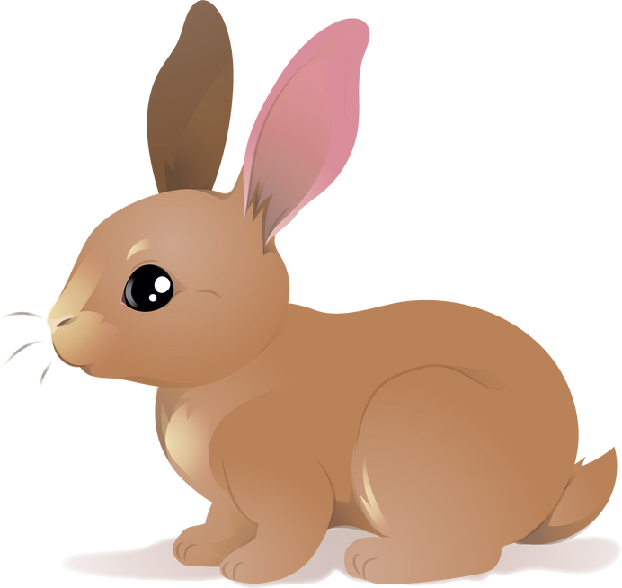
2
Luyện tập đọc nối tiếp
theo nhóm
Tiêu chí đánh giá
Đọc đúng.
Đọc to, rõ.
Ngắt, nghỉ đúng chỗ
Yêu cầu
Phân công đọc theo đoạn.
Tất cả thành viên đều đọc.
Giải nghĩa từ cùng nhau.

Slide 40
Bình chọn
Nhóm đọc tốt nhất

Slide 41
Em hãy học thuộc lòng bài thơ

Slide 42
Thi đua đọc trước lớp
Tiêu chí đánh giá
Đọc đúng.
Đọc to, rõ.
Ngắt, nghỉ đúng chỗ

Slide 43


Slide 44





Slide 46
+ Kể về một trải nghiệm thú vị (Gợi ý: Đất rừng phương Nam – Đoàn Giỏi, Những bí mật trong Tuần thiên nhiên – Phan Hà Anh, Cây bánh tét của người cô – Phạm Hổ, Con mèo và chú bé lười – Nguyễn Quang Sáng,…)
+ Nói về một giấc mơ hoặc một ước mơ đẹp (Gợi ý: A-lít-xơ ở xứ sở thần tiên – Lu-ít Ke-rôn, Lời ước dưới trăng – Phạm Thị Kim Nhường, Những giấc mơ xanh – Nguyễn Công Kiệt,…)
+ Khoa học viễn tưởng (Gợi ý: Hai vạn dặm dưới đáy biển – Giuyn Véc-nơ, Tới Hệ Mặt Trời xa lạ – Lê Toán, Tiền của thần cây – Võ Diệu Thanh, Chuột chít và hai chiếc giày đến từ xứ Tít Mù Tắp – Vũ Thị Thanh Tâm, Quả trứng vuông – Viết Linh,…)

Slide 47


Slide 48
2

Slide 49



GV ĐIỀN VÀO ĐÂY
GV ĐIỀN VÀO ĐÂY
GV ĐIỀN VÀO ĐÂY
GV ĐIỀN VÀO ĐÂY

Slide 50


